Slide 1
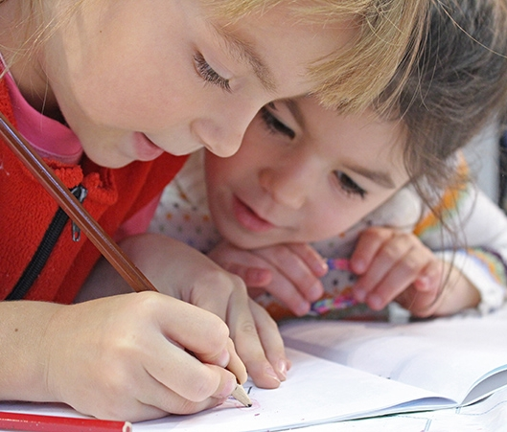
- يذكر اسمه
مقدم الهدف: عائشة المزروعي

Slide 2
المراجعة:أ/ عفاف الكربي | الإعداد : عائشة المزروعي | يذكر اسمه رقم الهدف :(558) | الهدف
الفئة العمرية: 4-5 | مستوى الشدة: بسيطة | فئة الإعاقة : الاعاقة العقلية | بيانات الهدف
درس : قصة من أنا في الغابة تحكي فاطمة قصة لأصدقائها بعنوان قصة الحيوانات ،فتقول : من أنا؟ لدي أربع ارجل وجسمي ضخم ويأكل الحشيش ولدي الحليب ،فيجيب خليفة أنا أعرف أنها البقرة ماهو الشي جسمه طويل وليس لدي ارجل وانا خطير جدا من أنا ؟ فيجيب حمد إنها الافعى فتقول فاطمة :لدي أرجل وأيدي طويلة ، واحب اكل الموز والتسلق على الاشجار من أنا ؟فيجيب خليفة انه القرد تسال فاطمة اصدقائها من أنا ؟ أعيش في البحر وليس لدي ارجل واكل الحشاش وليس لدي أذن فتجيب هند انها السمكة أحسنتم ياأصدقائي الاستماع إلى لعبة من أنا ..الغاز الحيوانات https://youtu.be/J1BmPlgTfo0 |  |  | كتاب الطالب

Slide 3
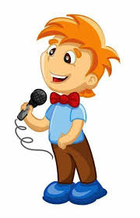
- يذكر الطفل اسمه | الهدف
انشطه تعليمية | المكونات
أنشطة تحفيزية تساعد وتدعم مهارة ذكر اسمه استراتيجيات التعليم: اهمية معرفة اسمه 1- معرفة أن يدرك الطفل شكل الاسم وكيفية كتابته 2-التمييز أن يميز الطفل اسمه من بين الاسماء 3- سرعة البديه لفت الانتباه وسرعة البديهة لمعرفة اسمه . أنشطة ترفيهية اسم النشاط " لعبة المايكرفون ": يتحدث الطفل بالمايكفرون أمام زملائه ويعرف عن نفسه أهميتها: التحدث بطلاقة زرع الثقة بشخصية الطفل بالتحدث أمام الجميع . تعلم الانضباط والاستماع للاوامر لمعرفة متى يبدء الكلام ومتى ينتهي . مرح وتسليه الشعور بالتسلية والفرحأثناء التحدث بالمايكروفون أغنية أنا مهذب https://youtu.be/5MOtTouTM6Q

Slide 4
لحصة الدراسية: الهدف الرئيسي - يذكر الطفل اسمه تشغيل الفيديو الخاص بالدرس تنفيذ التمارين والأنشطة الصفية داخل الغرفة الصفية إجرائياً. المسابقات و الألعاب أثناء الحصة الدراسية النشاط الموسيقى يتم اشغال الموسيقى للاطفال ويبدا الاطفال بالحركة وعند ذكر اسم الطفل يقف الطفل عن الحركة النشاط الفني يزين الطالب اسمه بالقصاصات النشاط الرياضي يقوم الاطفال بالقفز بالمكان وعند ذكر اسم الطفل يتوقف من القفز | دليل للمعلم
أن يكتب الطفل اسمه على السبورة ،عن طريق النسخ مع لفظ اسمه | الواجب المنزلي
 | تمارين الكترونية
جيد :ان يذكر الطفل 3/4 اسمه متوسط :ان يذكر الطفل 2/4 اسمه ضعيف : ان يذكر الطفل 1/4 اسمه. | التقييم
https://youtu.be/zMdq9jSaNLg
https://youtu.be/Peli_qb7YAA
الأستمتاع انشودة أن يذكر اسمه

Slide 5
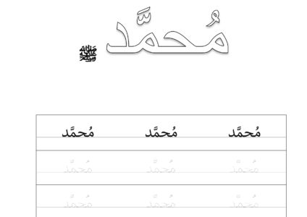
تمرين :نسخ كلمة محمد

Slide 6
تمرين :لون اسم النبي محمد

Slide 7
يذكر الطفل أفراد العائلة في الصورة (يذكر اسمه عند مشاهدة صورته )

Slide 8
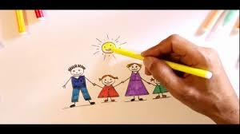
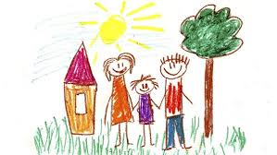
تمرين :يرسم الطالب أفراد العائلة

